Slide 1




ครุภัณฑ์
ปีงบประมาณ
2571
คณะเภสัชศาสตร์ ราชวิทยาลัยจุฬาภรณ์
เทียบความต้องการวิจัย (NS, SA, PL, NK)
กับแผนปี 70–71 และประกาศสภาเภสัชกรรม 7/2558
ข้อมูล ณ 6 พ.ย. 2569

Slide 2





ตัวเลขสำคัญ
84
34
61
103
ความต้องการวิจัย
รวม 84 รายการ
ยังไม่มีในแผน
34 รายการ
ข้อของสภาฯ
ที่ครอบคลุมด้วยงบปี 70
คำขอใบเสนอราคา
ปี 71
41
มีราคา 15 รายการ
จากทั้งหมด
มี 103 แถว
83.9-106.1
71
ตรงกับความต้องการวิจัย
อยู่ในแผนแล้ว
41 รายการ
ข้อ
52 แถว
ล้านบาท

Slide 3







ความต้องการวิจัยเทียบกับแผน
23
รายการที่ไม่มีในแผน
แยกตามผู้ขอ
อยู่ในคำขอปี 71 ตรงสเปก
รวม
NS
13
6
84
ครอบคลุมในงบปี 70 แล้ว
SA
4
PL
NK
4
18
12
มีในแผนแต่ต้องตรวจสเปก
รายการ
พักไว้ (Hold/NA) 9 รายการ
34
ไม่มีในแผน
(รายการที่ขอร่วมกันนับให้ทุกคน)
หมายเหตุ: รายการปี 71 ยังเป็นคำขอ
ไม่ใช่งบที่อนุมัติแล้ว

Slide 4

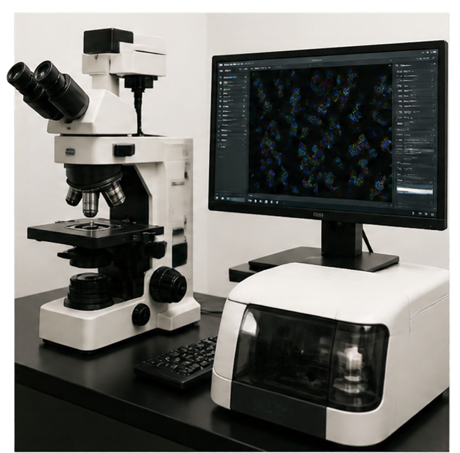

รายการที่ยังไม่มีในแผน
มูลค่าสูงสุด
83.9–106.1
ล้านบาท
ราคาที่ผู้ขอระบุ
มีราคา 15 จาก 34 รายการ
High-content imaging/screening
High-throughput cellular screening
Patch-clamp system
Automated patch-clamp
Seahorse cell metabolic analyzer
Confocal microscope
Fluorescence-activated cell sorter
Ussing chamber
15–25.5
20
14
3.76–11.28
7.07–9.97
6.89
6.12
3.5

Slide 5



ความพร้อมตามประกาศสภาเภสัชกรรม 7/2558
71
ข้อ
ประกาศไม่กำหนดจำนวน
51
ซื้อในปี 70
ข้อ
มูลค่า 32.4 ล้านบาท
10
รวมอยู่ในชุดจัดซื้อปี 70
ข้อ
ต้องตรวจว่า TOR ระบุชัด
ประกาศสภาเภสัชกรรม
7/2558
8
งบดำเนินการ
ข้อ
ต้องยืนยัน
1
ปี 71 แต่ถูก Hold
ข้อ
(ข้อ 74 เครื่องอ่านโซน)
1
ยังไม่มีแหล่งงบ
ข้อ
(ข้อ 63 TLC)

Slide 6


5
เรื่องที่ต้องตัดสินใจ
01
กำหนดแหล่งงบ TLC (ข้อ 63)
และเครื่องอ่านโซน (ข้อ 74) ที่ถูก Hold
02
คัดเลือกรายการที่ยังไม่มีในแผน
รวม 34 รายการ เข้าคำของบปี 71
DECISION
AGENDA
03
ยืนยันจำนวน 3 แถวที่ยังขอ
ซึ่งน่าจะเป็นเลขลำดับต่อกัน
04
ทบทวนความต้องการถังไนโตรเจนเหลว
แผนปี 71 มี 12 ถัง แต่ต้องการเพื่อวิจัย 2 ถัง
05
ชุดถ่ายโอนโปรตีน หลุดจากแผน
พิจารณารวมใน TOR ลำดับ 66 หรือคืน folder

Slide 7


ขั้นต่อไป
01
ที่ประชุมเลือกรายการเข้าปี 71
ก่อนรวบรวมใบเสนอราคาเดือน พ.ย.
02
ยืนยันสเปกและเลือก vendor 15 รายการ
และตรวจรุ่นตู้ชีวนิรภัยที่ไม่ตรงรายการ
03
รายละเอียดทุกรายการอยู่ในแดชบอร์ด
ดูสถานะ vendor ได้ในแท็บคำขอปี 71

